Slide 1
If & for

Slide 2
If , If-else

Slide 3
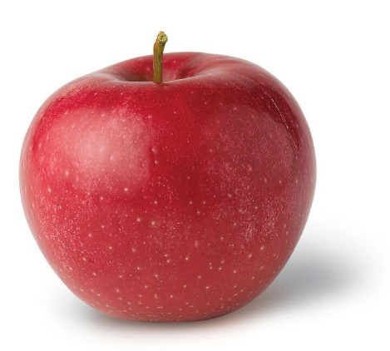
만약 사과가 1개라면
오른쪽 바구니에 두세요~

Slide 4
만약 사과가 초록색이면 오른쪽, 아니라면
왼쪽 바구니에 두세요~

Slide 5
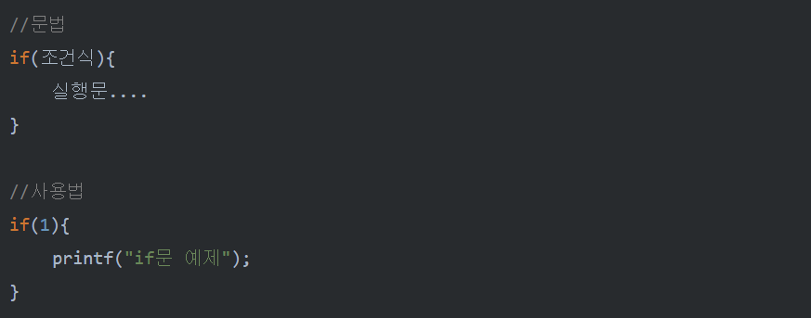
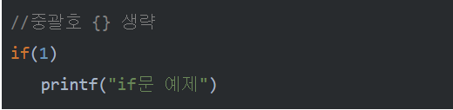
If문 문법
조건식의 결과에 따라 {}로 묶어놓은 블록의 실행 여부 결정.
조건식에는 true 또는 false값을 산출하는
연산식 혹은 Boolean 변수가 올 수 있다.
만약 조건식이 true가 될 때 실행해야 할 문장이
하나밖에 없다면 중괄호 {}를 아래와 같이 생략할 수도 있다.

Slide 6
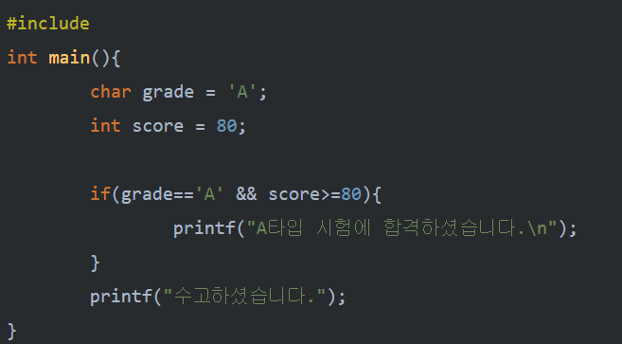
If문 예제
현재 grade변수의 값이 A이고 score변수의
값이 80이므로 조건식 grader==‘A’ && score
>=80이 true, 중괄호 블록의 실행문이 실행되어 A타입 ‘시험에 합격하셨습니다’가 출력 후 if문을
빠져나와 ‘수고하셨습니다.’라는 문구를 출력

Slide 7
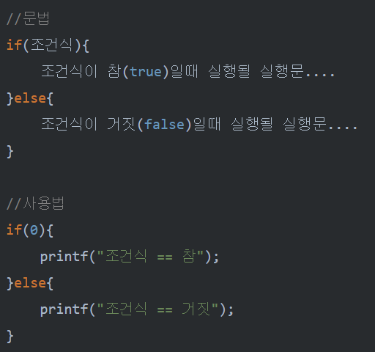
If-else문법
If-else는 if문의 조건식의 결과에 따라 true면 if문의 블록이 실행, false면 else문이 실행되는
조건문이다.

Slide 8
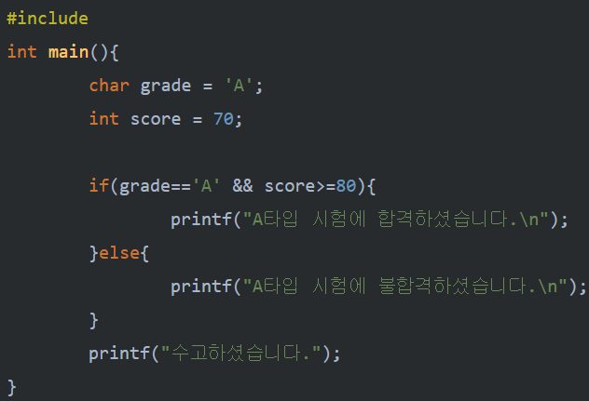
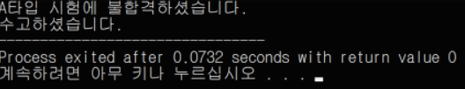
If-else예제
Scor변수의 값이 70이므로 grade값과 상관없이 조건식 grade==‘A’ && scroe >= 80이 false가 된다. 따라서 else의 실행문이 실행되어 A타입 ‘시험에 불합격하셨습니다.’가 출력된 뒤 if문을 빠져나와 ‘수고하셨습니다＇가 출력된다.

Slide 9
for

Slide 10
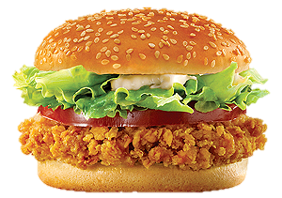
선생님이 햄버거 쿠폰을
나눠줄게요~ 전체 800명 이니까 다치지 않게 한 명씩 나오세요~
선생님.. 언제 다 받아요…

Slide 11
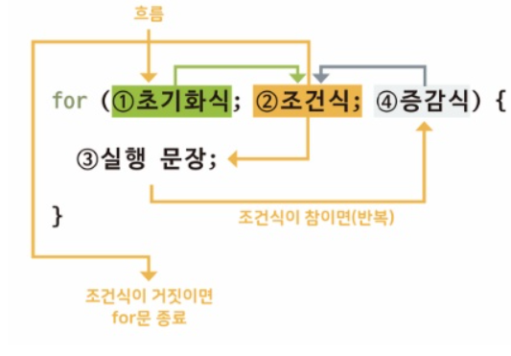

Slide 12
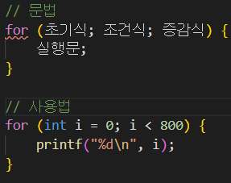
for문 문법

Slide 13
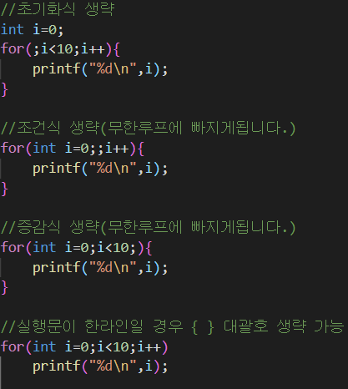
for문의 생략

Slide 14
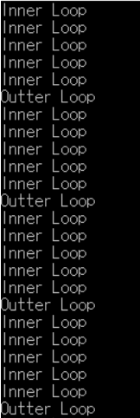
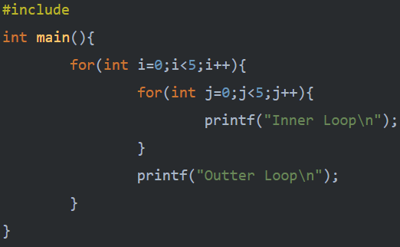
반복문 생략과 탈출

Slide 15
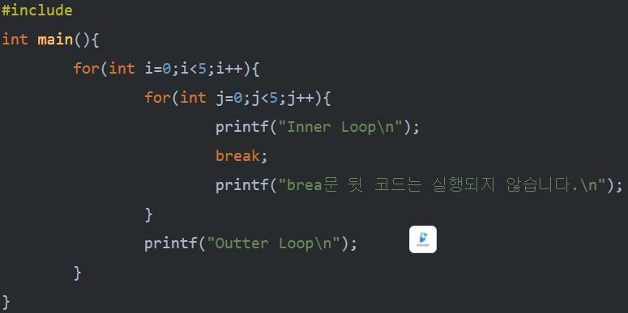
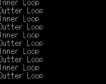
break
Break문은 가장 가까운 loop를 탈출, Inner Loop를 들어온 뒤 break를 통해 탈출 후 Outter Loop를 띄운다.

Slide 16
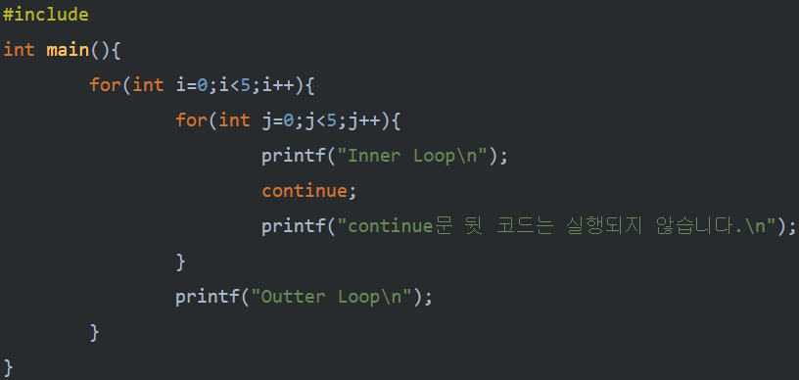
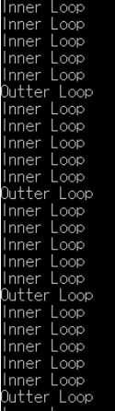
continue
continue문은 해당 반복문의 다음 반복으로
직행한다. continue는 나오는 순간 바로 다음 반복으로 넘어가기에 continue문 뒷부분은
실행되지 않는다.

Slide 17
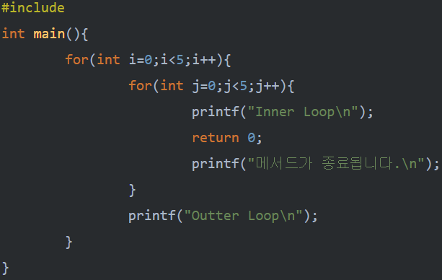
return
Return문은 해당 메서드 자체를 빠져나온다.
main에서 return한다면 main을 빠져나와
프로그램이 종료된다. 위 코드에선 return을 하기 전 Inner Loop를 한번만 찍고 종료되었다.

